Slide 1
TIẾNG VIỆT 1
Tập 2
Tuần 32
Tập đọc: Cuộc thi không thành

Slide 2
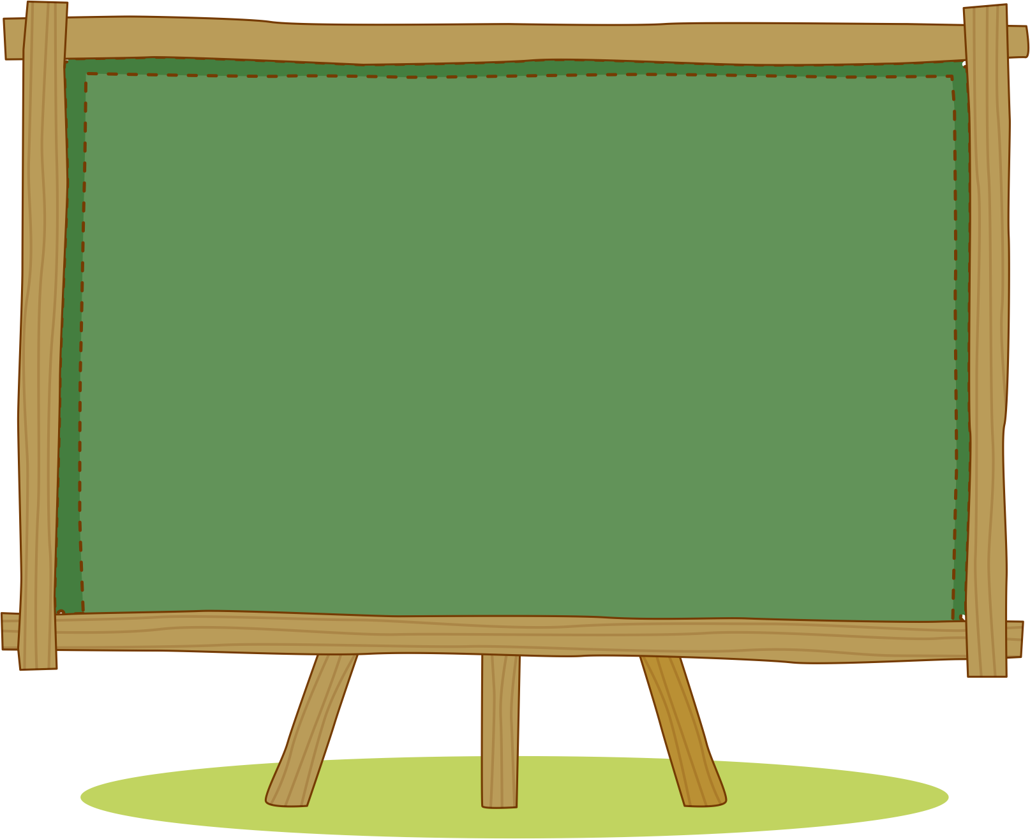
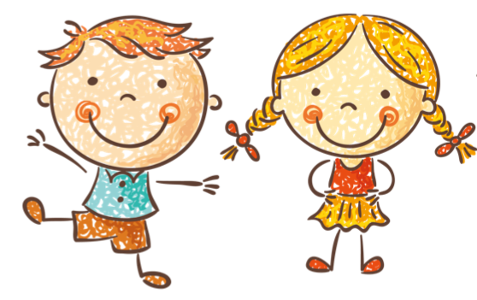
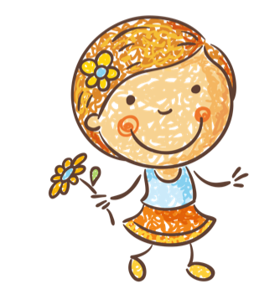
KHỞI ĐỘNG

Slide 3
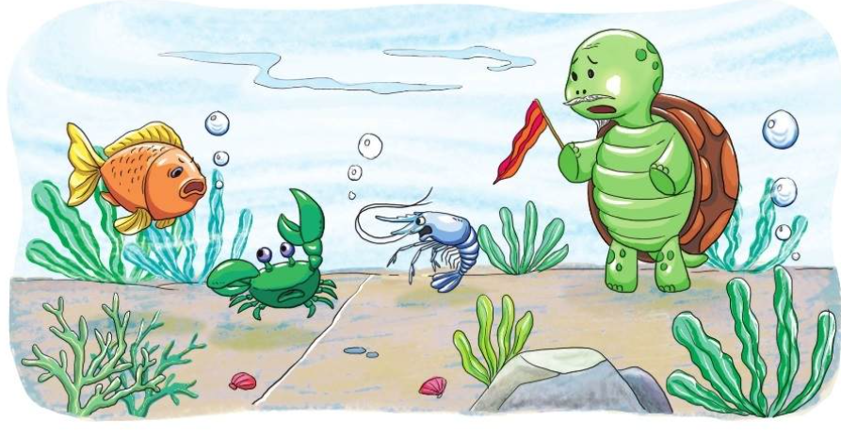

Slide 4
Notes:
4

Slide 5
Notes:
5

Slide 7
LUYỆN ĐỌC CÂU
Cua lại nói:
- Hai cậu phải quay ngang như tớ!
Chúng cãi nhau vì tôm chỉ quen bơi giật lùi, cá chỉ biết phóng thẳng, cua chỉ bò ngang.

Slide 9
1
2
3

